Slide 1

基于机器阅读理解的中文问答系统研究与实现
答辩人：孙相会 指导老师： 张天成
学号：1971654 专业：计算机技术

Slide 2
汇报提纲
☞ 选题背景与意义
研究内容与方案
前期准备工作
预期研究计划

Slide 3
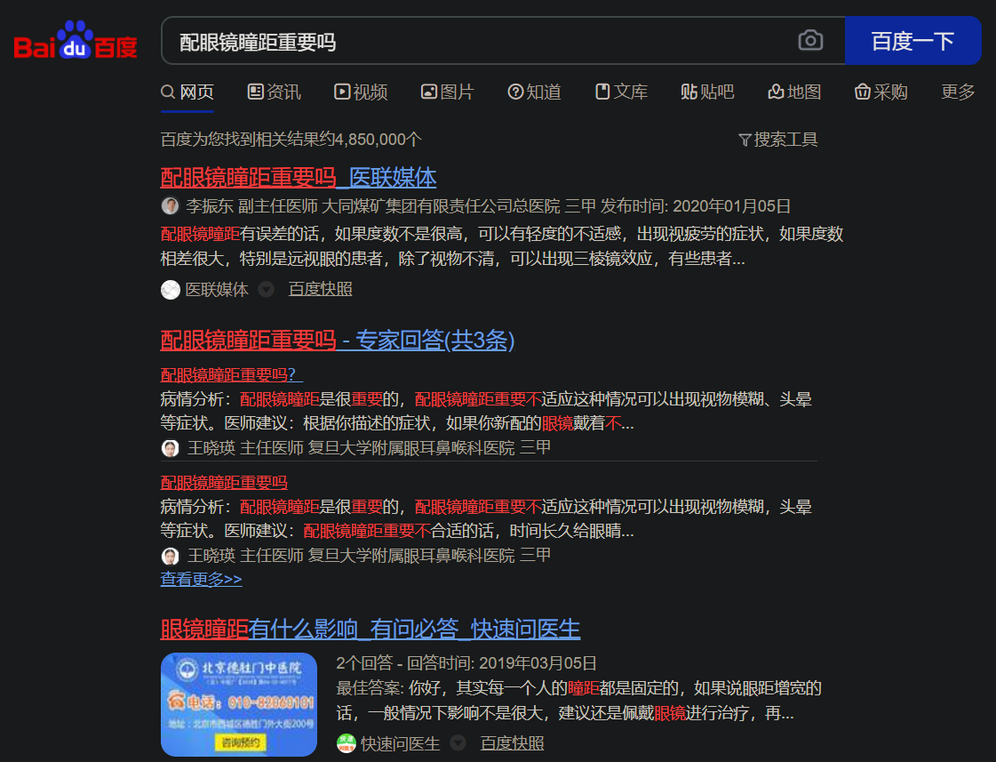
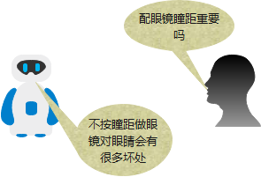
选题背景与意义
搜索引擎：
问答系统：
对互联网上数以万计的网页文档中的关键词建立索引库
根据用户输入的问题，基于关键词的检索方式，所有页面中包含关键词的网页作为搜索结果检索出来
经过排序算法后，按照相关度由高到低的顺序返回网页文档
基于关键词的检索方式，缺乏对用户问题语义的理解
返回的是排序的网页文档，仍需要再次筛选答案
利用自然语言处理技术，对问题进行深层次语义分析
通过检索、推理等返回精确的答案，不需要再次筛选
从互联网的海量数据中快速准确的获取需要的答案

Slide 4
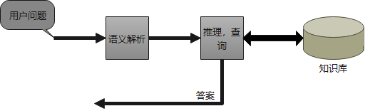
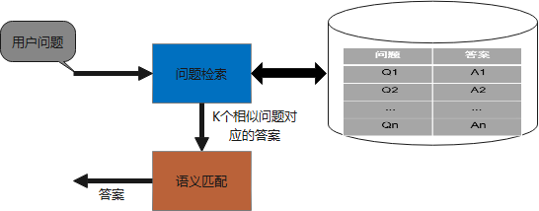

问答系统分类
查询实体，推理实体之间的关系
基于知识库的问答系统
需要预先构建大规模的知识库。
基于问答对的问答系统
可以回答的问题数量有限，极度依赖于数据集。
返回的答案形式单一，不具有多样性。

Slide 5
机器阅读理解
给定问题和与问题相关的一篇或多篇文章，
机器通过阅读文章之后，从这些文章中给出答案。
文章：华阳路街道是中国上海市长宁区下辖的一个街道办事处，位于长宁区东部，东到长宁路、安西路、武夷路接邻江苏路街道，北到苏州河接邻普陀区。面积2.04平方公里，户籍人口7.04万人（2008年），下辖21个居委会。华阳路街道的主要街道长宁路和定西路，构成繁华的中山公园商圈。辖区内的圣约翰大学旧址（今华东政法大学）、中山公园，是愚园路历史文化风貌区的重要组成部分。上海市轨道交通二号线、三号线、四号线以该街道辖区的中山公园站为换乘枢纽。
问题：华阳路街道四周相连的是什么地方？
生成式
抽取式
答案：东到长宁路、安西路、武夷路接邻江苏路街道，北到苏州河接邻普陀区

Slide 6
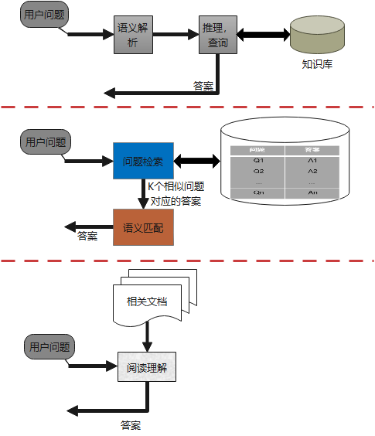
基于机器阅读理解的问答系统
不需要构建大规模知识库
不依赖于数据集，同一篇文档可以回答多个问题

Slide 7
机器阅读理解技术的应用场景
搜索引擎中的智能问答
电商领域中的智能客服
教育领域中自动作文批阅
司法、医疗等领域

Slide 8
汇报提纲
选题背景与意义
☞ 研究内容与方案
前期准备工作
预期研究计划

Slide 9
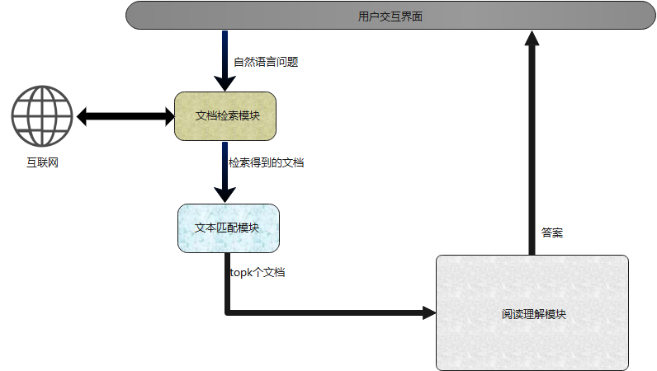
主要研究内容
设计并实现一个端到端形式的机器阅读理解型问答系统；
对问答系统中的两个关键部分进行深入研究；
将用户问题传输到搜索引擎接口。
从搜索引擎检索出来的网页链接文档中匹配出与问题相关度较高的K篇文档。
阅读这些文档，寻找最精确的答案。

Slide 10
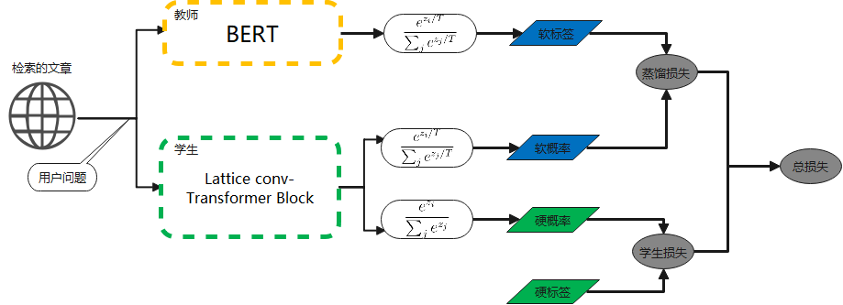
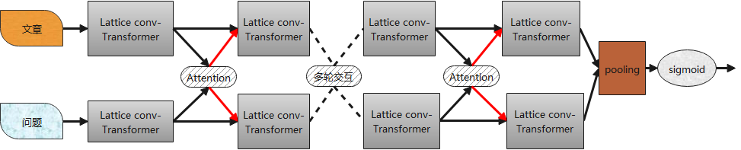
文本匹配模块的拟设计方案
0 or 1
基于知识蒸馏引导
利用conv-Transformer作为特征提取器
输入数据形式采用栅格（Lattice）结构
采取多轮次交互机制的策略

Slide 11
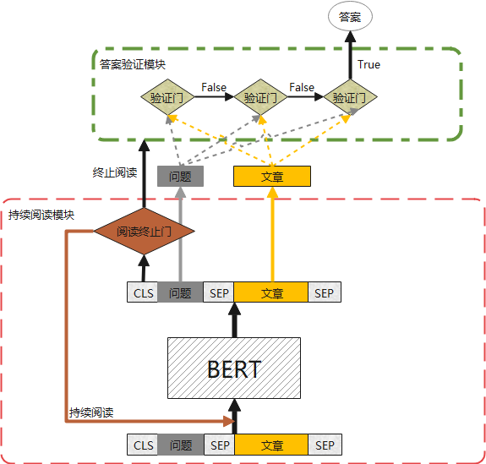
阅读理解模块的拟设计方案
基于预训练模型BERT
引入持续阅读模块
引入答案验证模块

Slide 12
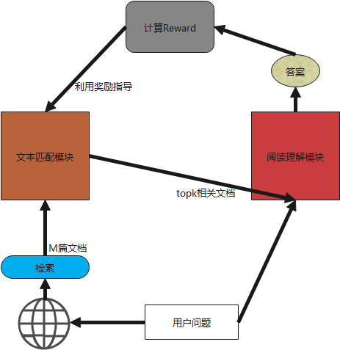
联合训练两个模块

Slide 13
汇报提纲
选题背景与意义
研究内容与方案
☞ 前期准备工作
预期研究计划

Slide 14
阅读理解数据集的构建
数据集 | 发布时间 | 文章来源 | 语言类型 | 答案类型
CNN&Daily Mail | 2015 | 新闻 | 英语 | 填空式
SQuAD | 2016 | 维基百科 | 英语 | 片段抽取式
RACE | 2018 | 英语考试 | 英语 | 多项选择式
TriviaQA | 2017 | 网页搜索 | 英语 | 片段抽取式
NewsQA | 2017 | 新闻 | 英语 | 片段抽取式
HotpotQA | 2018 | 维基百科 | 英语 | 片段抽取式
MS MARCO | 2016 | 搜索引擎 | 英语 | 自由答案式
DuReader | 2018 | 搜索引擎 | 中文 | 自由答案式
NarrativeQA | 2017 | 小说和电影剧本 | 英语 | 自由答案式
CMRC2018 | 2018 | 百度百科 | 中文 | 片段抽取式
CJRC2019 | 2019 | 法律法案 | 中文 | 片段抽取式
DRCD | 2019 | 中文维基百科 | 繁体中文 | 片段抽取式
机器阅读理解常用的数据集

Slide 15

从五个大规模的中文阅读理解数据集中筛选，预处理后得到总计152241个样本
每一个样本都是（文章，问题，答案）形式三元组
答案是从原文中抽取出的某段连续文本
答案角度
文本段落：华阳路街道是中国上海市长宁区下辖的一个街道办事处，位于长宁区东部，东到长宁路、安西路、武夷路接邻江苏路街道，北到苏州河接邻普陀区。面积2.04平方公里，户籍人口7.04万人（2008年），下辖21个居委会。华阳路街道的主要街道长宁路和定西路，构成繁华的中山公园商圈。辖区内的圣约翰大学旧址（今华东政法大学）、中山公园，是愚园路历史文化风貌区的重要组成部分。上海市轨道交通二号线、三号线、四号线以该街道辖区的中山公园站为换乘枢纽。
问题：华阳路街道四周相连的是什么地方？
答案：东到长宁路、安西路、武夷路接邻江苏路街道，北到苏州河接邻普陀区

Slide 16
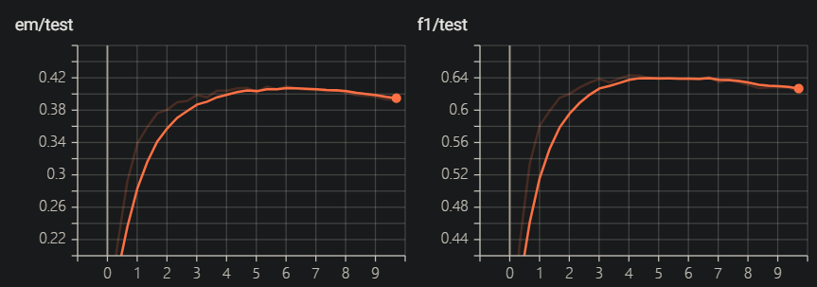
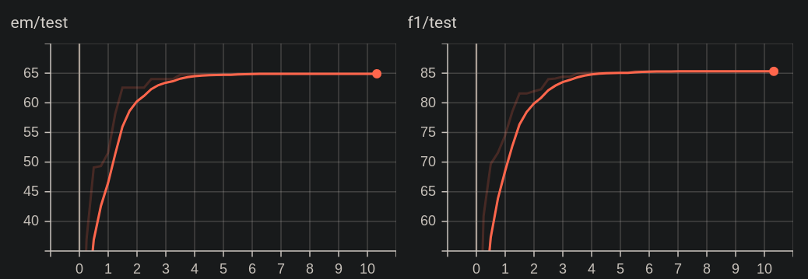
在构建的数据集上实现BiDAF模型和微调BERT的结果
BiDAF
BERT
em代表精确匹配(Exact Match)，指的是预测答案的位置是否与真实答案位置完全一致
f1代表f1分数（模糊匹配），指的是预测答案中的单词与真实答案中的单词重叠数目
BERT的效果明显优于BiDAF

Slide 17
文本匹配数据集的构建
由于没有（文章，问题）这类匹配数据集，采取的方案是基于阅读理解数据集构造文本匹配数据集
文本段落：华阳路街道是中国上海市长宁区下辖的一个街道办事处，位于长宁区东部，东到长宁路、安西路、武夷路接邻江苏路街道，北到苏州河接邻普陀区。面积2.04平方公里，户籍人口7.04万人（2008年），下辖21个居委会。华阳路街道的主要街道长宁路和定西路，构成繁华的中山公园商圈。辖区内的圣约翰大学旧址（今华东政法大学）、中山公园，是愚园路历史文化风貌区的重要组成部分。上海市轨道交通二号线、三号线、四号线以该街道辖区的中山公园站为换乘枢纽。
问题：华阳路街道四周相连的是什么地方？
随机选取句子替换掉答案所在的句子构造负样本。
删除掉距离答案所在句子较远的句子构造正样本。
最后得到的负样本数目：430136，正样本数目: 164957

Slide 18
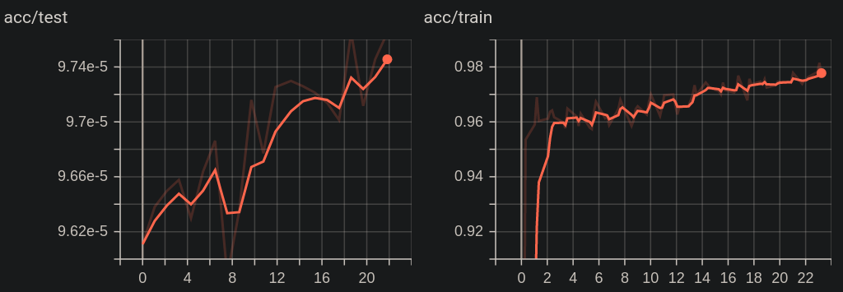
在BERT上微调的结果
acc指的是准确率（accuracy）
80%作为训练集，20%作为测试集
训练集和测试集上的准确率都很高，反映出数据集的构建方式过于简单

Slide 19
汇报提纲
选题背景与意义
研究内容与方案
前期准备工作
☞ 预期研究计划

Slide 20
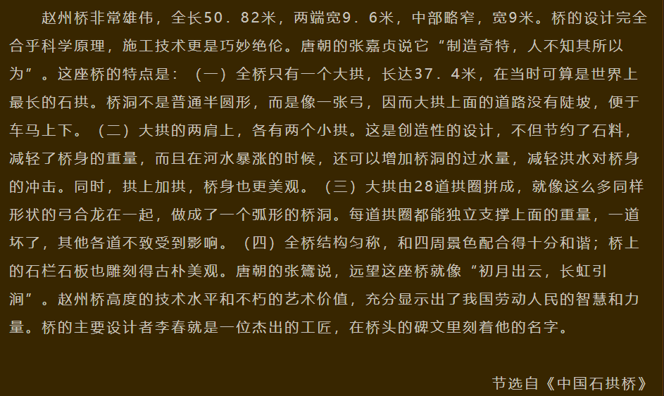
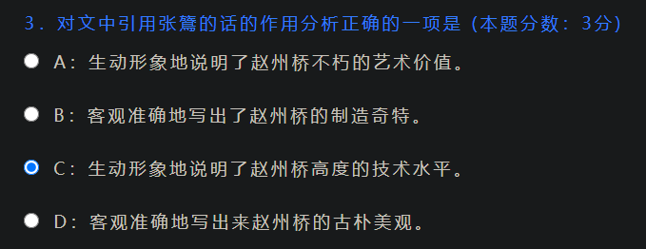
文本匹配数据集的增强
通过爬取中小学语文考试阅读理解选择题，
增强数据集中负样本的识别难度
(问题+A，文章）负样本
(问题+B，文章）负样本
(问题+D，文章）负样本
利用问题生成方案增加正样本数量，
提升文本匹配模块的泛化性。
https://www.szxuexiao.com/
文章
问题生成模型
1 or N个问题
答案

Slide 21
研究计划
实现在知识蒸馏引导下，基于conv-Transformer的Lattice结构文本匹配模块，并且在经过数据增强的文本匹配数据集上训练。
实现所提出的阅读理解模型，即：在BERT的基础上引入持续阅读模块和答案验证模块。
分别实现上述两个模块后，利用强化学习联合训练两个模块，最终实现问答系统。
差异性分析
基于conv-Transformer的Lattice结构的提出
在中文问答系统中的检索匹配模块采用知识蒸馏技术
基于BERT引入持续阅读和答案验证结构的提出

Slide 22
感谢各位老师！
答辩人：孙相会 指导老师： 张天成
学号：1971654 专业：计算机技术

